Slide 1
МБДОУ детский сад комбинированного вида №33 «Земляничка»
Презентация на тему: «Работа с тревожными детьми»
Подготовил: педагог-психолог первой квалификационной категории Нукрева Г.Е.

Slide 2
Цели
Задачи
Ввести ребёнка в сложный мир человеческих эмоций, помочь прожить определённое эмоциональное состояние, объяснить, что оно обозначает, дать ему словесное наименование. Накапливая определённые моменты проживания и фиксации на каком-либо чувстве, ребёнок сможет создать свой собственный «эмоциональный фонд», с помощью которого он сможет ориентироваться в собственных чувствах и в чувствах людей, которые его окружают
Научить детей понимать собственное эмоциональное состояние, выражать свои чувства и распознавать чувства других людей через мимику, жесты, по интонации. Помочь в преодолении негативных переживаний и снятии страхов. Развить способность к дифференциации эмоциональных состояний, умения соотносить и изображать их. Воспитать умение адекватно реагировать в различных бытовых, учебных ситуациях

Slide 3
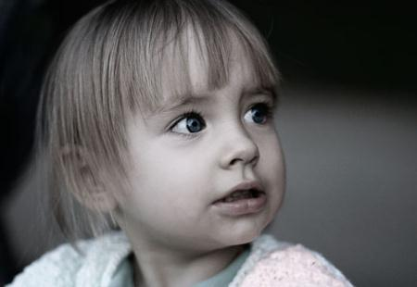
Что значит «Тревожные дети»?
Тревожные дети имеют индивидуальную психологическая особенность, заключающаяся в повышенной склонности испытывать беспокойство в самых различных жизненных ситуациях, в том числе и в таких, которые к этому не предрасполагают.
Когда вокруг ребёнка складывается ситуация, которая начинает беспокоить его, то тревожный ребёнок начинает принимать эту ситуацию близко к себе (т.е. думать, что всё происходящее из-за него). Он непрерывно начинает смотреть на происходящее и не выпускать из себя страх, так как просто замирает на месте и ждёт конца происходящего.

Slide 4
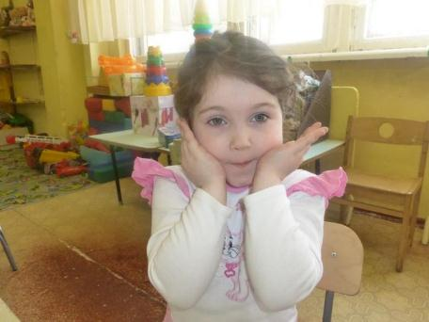
Портрет тревожного ребенка
В группу детского сада входит ребенок. Он напряженно вглядывается во все, что находится вокруг, робко, почти беззвучно здоровается и неловко садится на краешек ближайшего стула. Кажется, что он ожидает каких-либо неприятностей. Это тревожный ребенок. Таких детей в детском саду немало, и работать с ними не легче, а даже труднее, чем с другими категориями "проблемных" детей, потому что и гиперактивные, и агрессивные дети всегда на виду, как на ладошке, а тревожные стараются держать свои проблемы при себе

Slide 5
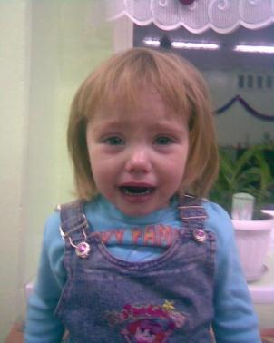
Признаки тревожности: Тревожный ребенок 1. Не может долго работать, не уставая. 2. Ему трудно сосредоточиться на чем-то. 3. Любое задание вызывает излишнее беспокойство. 4. Во время выполнения заданий очень напряжен, скован. 5. Смущается чаще других. 6. Часто говорит о напряженных ситуациях. 7. Как правило, краснеет в незнакомой обстановке. 8. Жалуется, что ему снятся страшные сны. 9. Руки у него обычно холодные и влажные. 10. У него нередко бывает расстройство стула. 11. Сильно потеет, когда волнуется. 12. Не обладает хорошим аппетитом. 13. Спит беспокойно, засыпает с трудом. 14. Пуглив, многое вызывает у него страх. 15. Обычно беспокоен, легко расстраивается. 16. Часто не может сдержать слезы. 17. Плохо переносит ожидание. 18. Не любит браться за новое дело. 19. Не уверен в себе, в своих силах. 20. Боится сталкиваться с трудностями.
Критерии определения страха разлуки: 1. Повторяющееся чрезмерное расстройство, печаль при расставании. 2. Постоянное чрезмерное беспокойство о потере, о том, что взрослому может быть плохо. 3. Постоянное чрезмерное беспокойство, что какое-либо событие приведет его к разлуке с семьей. 4. Постоянный отказ идти в детский сад. 5. Постоянный страх остаться одному. 6. Постоянный страх засыпать одному. 7. Постоянные ночные кошмары, в которых ребенок с кем-то разлучается. 8. Постоянные жалобы на недомогание: головную боль, боль в животе и др. (Дети, страдающие страхом расставания, и в самом деле могут заболеть, если много думают о том, что их тревожит.)
Критерии определения тревожности у ребенка. 1. Постоянное беспокойство. 2. Трудность, иногда невозможность сконцентрироваться на чем-либо. 3. Мышечное напряжение (например, в области лица, шеи). 4. Раздражительность. 5. Нарушения сна.

Slide 6
Причины тревожности
Проблемы семейных взаимоотношений
Неблагополучный социальный статус
Не успешность в обучении
Низкая мотивация

Slide 7
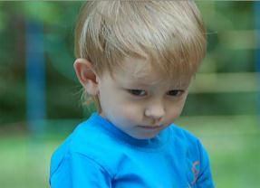
Как помочь ребенку преодолеть тревожность
Необходимо понять и принять тревогу ребенка – он имеет на нее полное право.
Интересуйтесь его жизнью, мыслями, чувствами, страхами. Научите его говорить об этом, вместе обсуждайте ситуации из школьной жизни, вместе ищите выход.
Учите делать полезный вывод из пережитых неприятных ситуаций - приобретается опыт, есть возможность избежать еще больших неприятностей и т.д.
Ребенок должен быть уверен, что всегда может обратиться к Вам за помощью и советом. Даже если детские проблемы не кажутся Вам серьезными, признавайте его право на переживания, обязательно посочувствуйте ("Да, это неприятно, обидно…"). И только после выражения понимания и сочувствия помогите найти решение выход, увидеть положительные стороны.
Помогайте ребенку преодолеть тревогу - создавайте условия, в которых ему будет менее страшно.

Slide 8
В сложных ситуациях не стремитесь все сделать за ребенка - предложите подумать и справиться с проблемой вместе, иногда достаточно просто Вашего присутствия.
Если ребенок не говорит открыто о трудностях, но у него наблюдаются симптомы тревожности, поиграйте вместе, обыгрывая через игру с солдатиками, куклами возможные трудные ситуации, может быть ребенок сам предложит сюжет, развитие событий. Через игру можно показать возможные решения той или иной проблемы.
Заранее готовьте тревожного ребенка к жизненным переменам и важным событиям - оговаривайте то, что будет происходить.
Не пытайтесь повысить работоспособность такого ребенка, описывая предстоящие трудности в черных красках.
Делиться своей тревогой с ребенком лучше в прошедшем времени: "Сначала я боялась того-то ..., но потом произошло то-то и мне удалось ..."
Старайтесь в любой ситуации искать плюсы ("нет худа без добра")

Slide 9
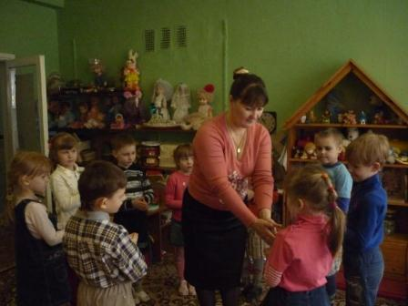
Важно научить ребенка ставить перед собой небольшие конкретные цели и достигать их.
Сравнивайте результаты ребенка только с его же предыдущими достижениями/неудачами.
Учите ребенка (и учитесь сами) расслабляться (дыхательные упражнения, мысли о хорошем, счет и т.д.) и адекватно выражать негативные эмоции.
Помочь ребенку преодолеть чувство тревоги можно с помощью объятий, поцелуев, поглаживания по голове, т.е. телесного контакта.

Slide 10
Работа ведется в трех направлениях
1
Повышение самооценки
2
Обучение ребенка умению управлять собой в конкретных наиболее волнующих его ситуациях
3
Снятие мышечного напряжения

Slide 11
Взаимодействия психолога в работе с тревожными детьми
Психолог
Учитель-логопед
Медицинский работник
Музыкальный работник
Педагоги
Инструктор по физкультуре
Родители

Slide 12
Работа с родителями и педагогами
Психологическое просвещение родителей на родительских собраниях и воспитателей на семинарах.
Распространение и обновление периодической, короткой, полезной визуальной информации в уголках психолога в каждой группе детского сада и для воспитателей, в холле детского сада.
Консультирование по запросам родителей и воспитателей в течение всего учебного года.
Предоставление психологической литературы и видеоматериалов для пользования родителям и воспитателям.
Проведение тренингов психологических для родителей, по детско-родительским отношениям и для воспитателей, по профессионально личностному росту.

Slide 13
Рекомендации по работе с тревожными детьми
Данные социометрии и приемы работы с тревожными детьми группы;
Анализ взаимоотношений ребенок – воспитатель и приемы налаживания этих отношений;
Приемы общения и перечень коррекционных игр для тревожных детей в группе;
Приемы помощи детям с нарушениями игровой деятельности;
Анализ уровня возрастного развития детей группы, перечень игр и упражнений по развитию памяти, внимания, мышления, восприятия, воображения у детей.

Slide 15
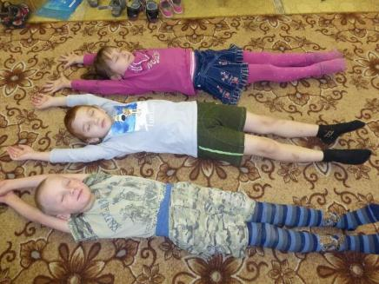
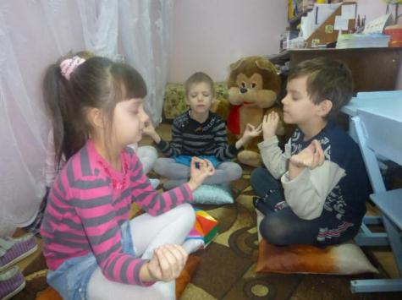
Нетрадиционные способы коррекции тревожности
Аутогенная тренировка

Slide 16
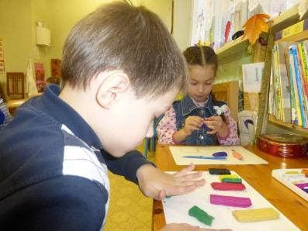
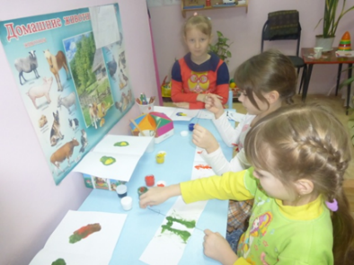
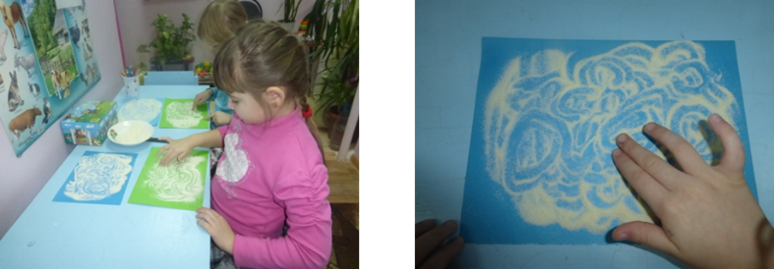
Арт-терапия

Slide 17
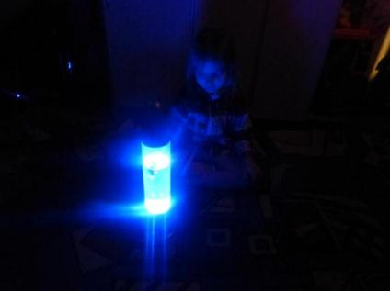
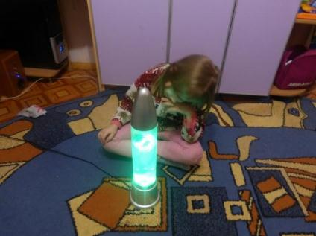
Воздействие цветом - правильно подобранные цвета снимают напряжение и повышают эмоциональный настрой ребенка

Slide 18
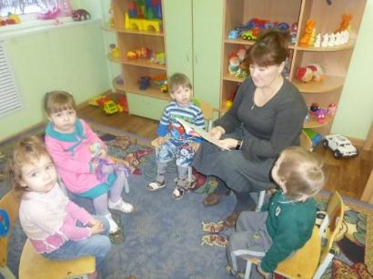
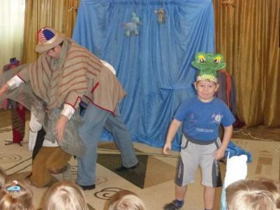
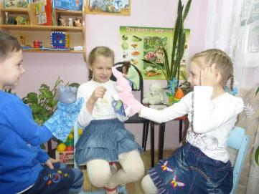
Сказкотерапия
Театрализованная деятельность

Slide 19
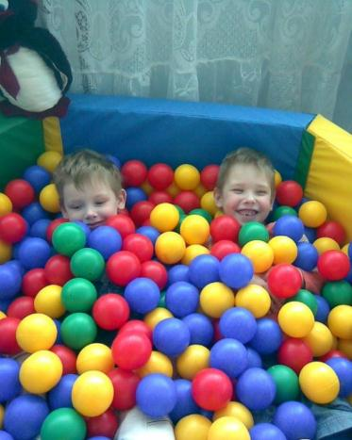
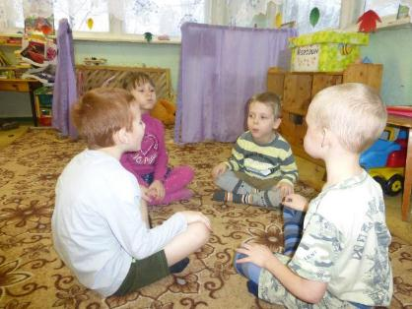
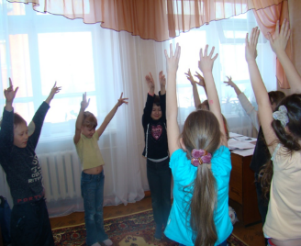
Дыхательная гимнастика
Релаксация

Slide 20
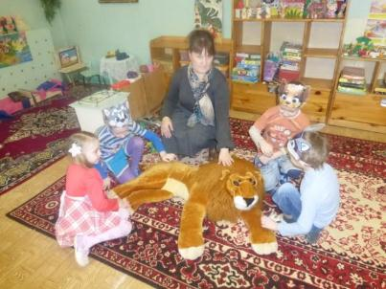
Игротренинги и игротерапия
Коммуникативные игры

Slide 21
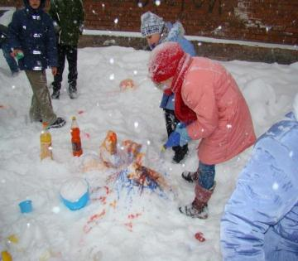
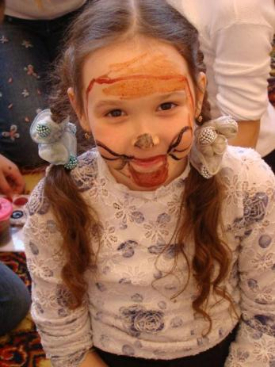
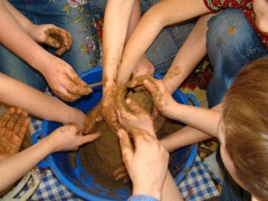
Песочная терапия, снежная арт-терапия, боди - арт

Slide 22
Анализ проделанной работы за учебный год
Анализ проделанной работы за учебный год строился по результатам диагностики детей в конце учебного года
Измерялись параметры:
- развитие познавательных процессов ;
- развитие мелкой моторики руки;
- самооценка и уровень притязания;
- мотивационная и волевая сферы;
- коммуникативные умения;
- личностные особенности.

Slide 25
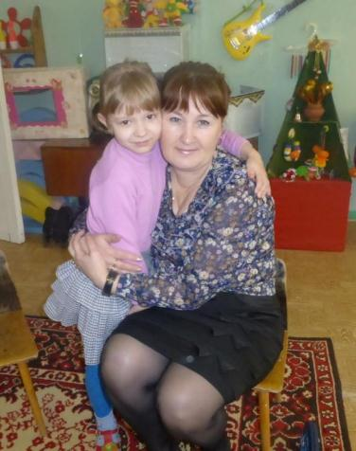
Психолог Е.Ю. Брель выявила и такую закономерность: тревожность детей возрастает в том случае, если родители не удовлетворены своей работой, жилищными условиями, материальным положением. Может быть, именно поэтому в наше время число тревожных детей неуклонно растет.

Slide 26
Спасибо за внимание!

